Slide 1
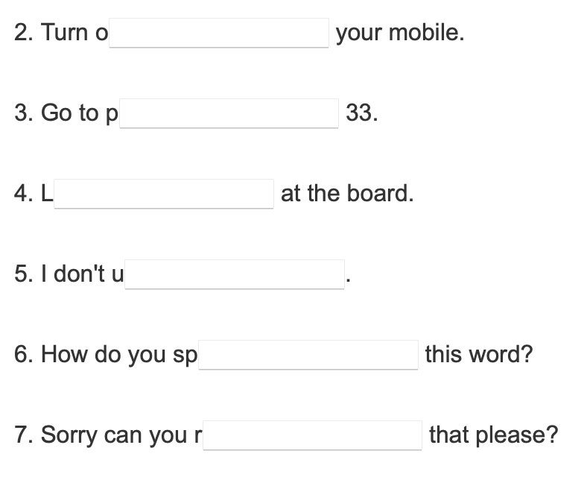

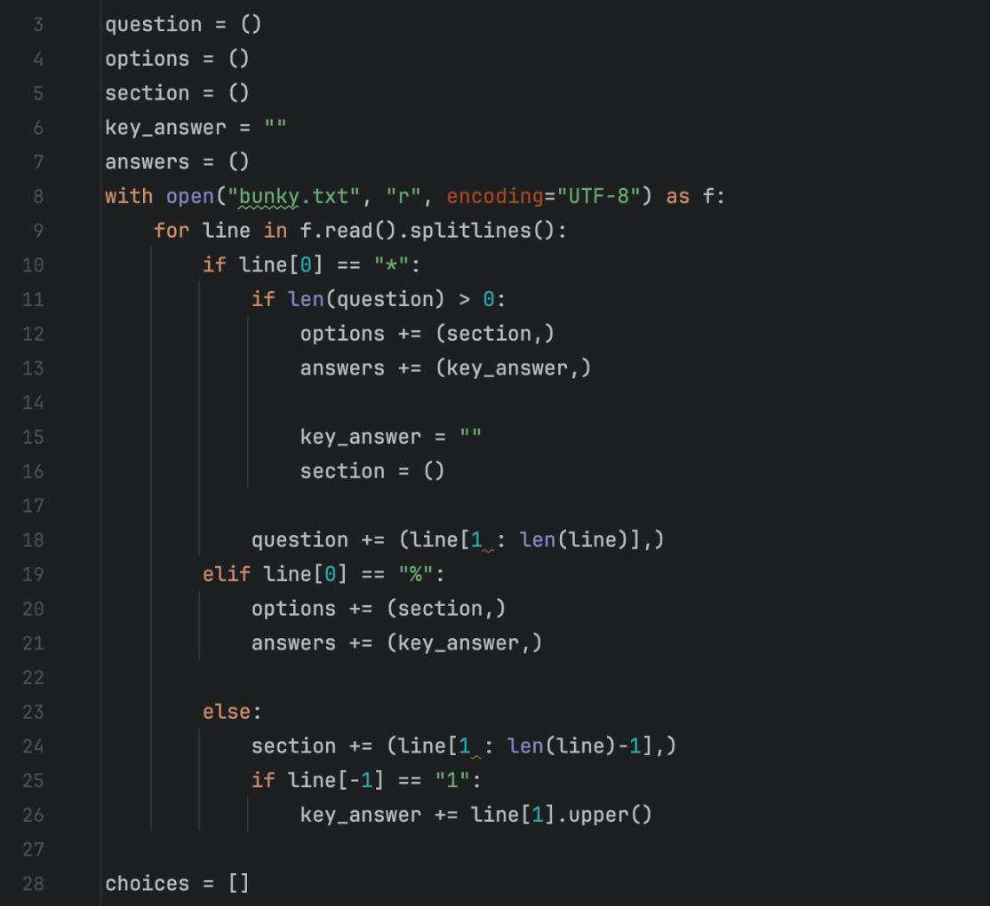
Tester
Correct
Wrong
Wrong
III.SC Saloky, Marušák

Slide 2
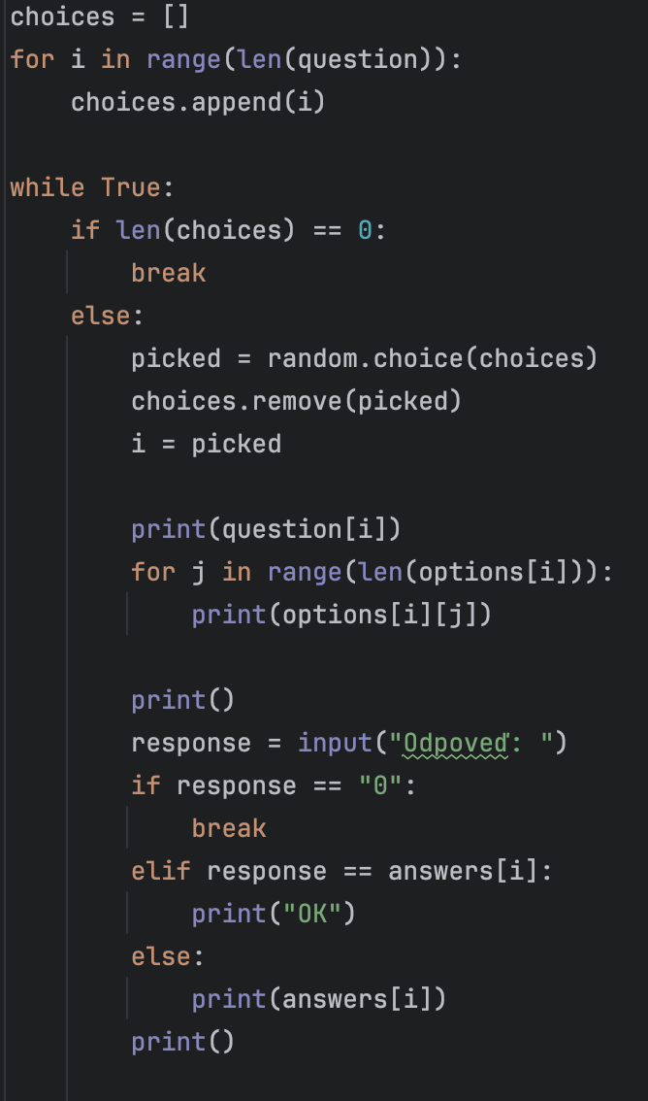

Marko Saloky: Logická časť rozhrania (backend). Vytvorenie logiky kódu, hlavná funkcionálna časť kódu. Karol Marušák: Vonkajšia stránka aplikácie (frontend). Vytvorenie grafického rozhranie, tvorba možných návrhov.
Rozdelenie úloh

Slide 3
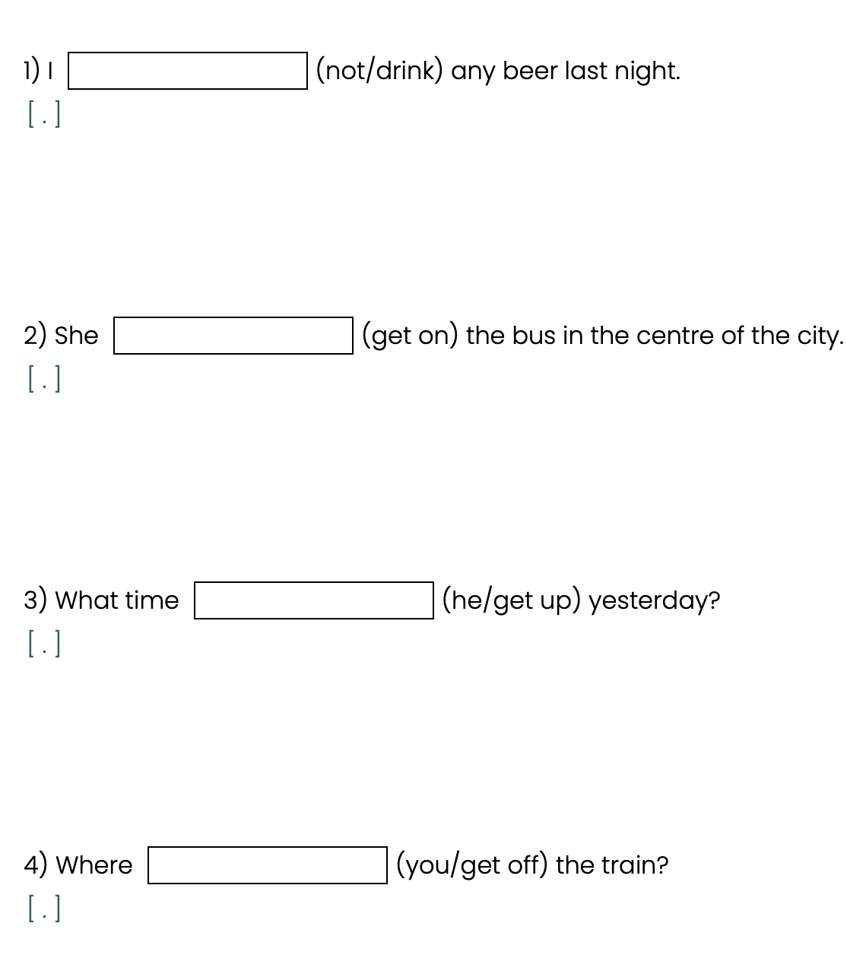
Aplikácia Tester
Aplikácia slúži na precvičenie úloh rôzneho typu. Vie vytvoriť náhodný test či fungovať ako pomôcka pre preopakovanie.
Napr. pri Anglickom jazyku.

Slide 4
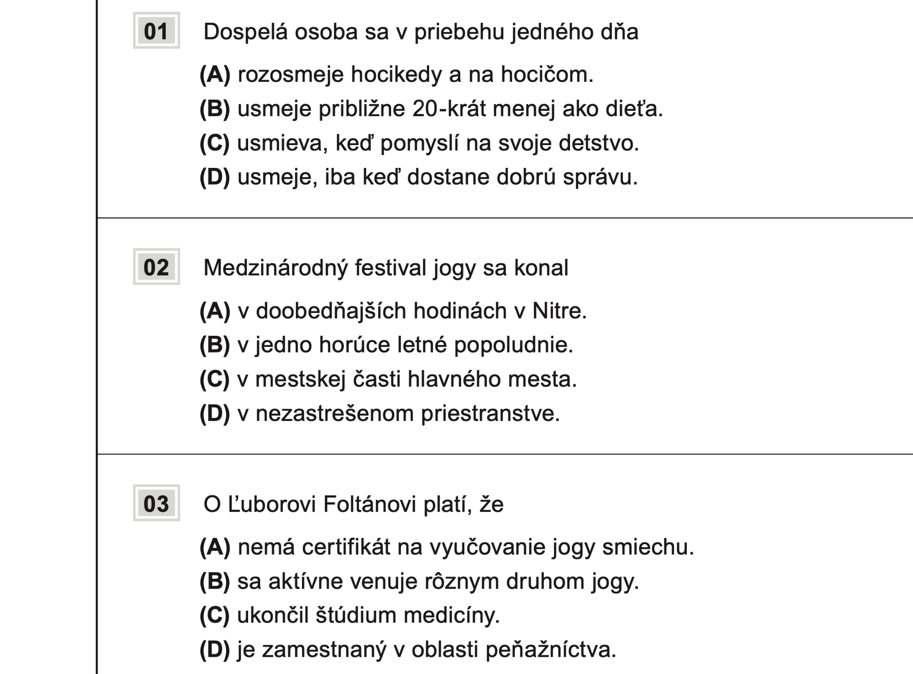
Cieľom projektu
Vytvoriť program, ktorý uľahčí prípravu na maturitné skúšky
Učebná pomôcka pri štúdiu
Ľahká forma preskúšania
Variabilnosť projektu

Slide 5
Plnenie cieľov projektu
- Main menu
- Hover effect
- Registeres only one button click
- Lesson 1 & Lesson 2 Menu
- Vocabulary(svk->eng)
- Reading(True/False)
- Grammar(a/b/c)
- “Sample” Texts
- Check(button + logic)
- Show Correct/Incorrect
- Better color pallete
- “New option selected” – new color showing it was changed
- Score counter(top right)
…

Slide 6
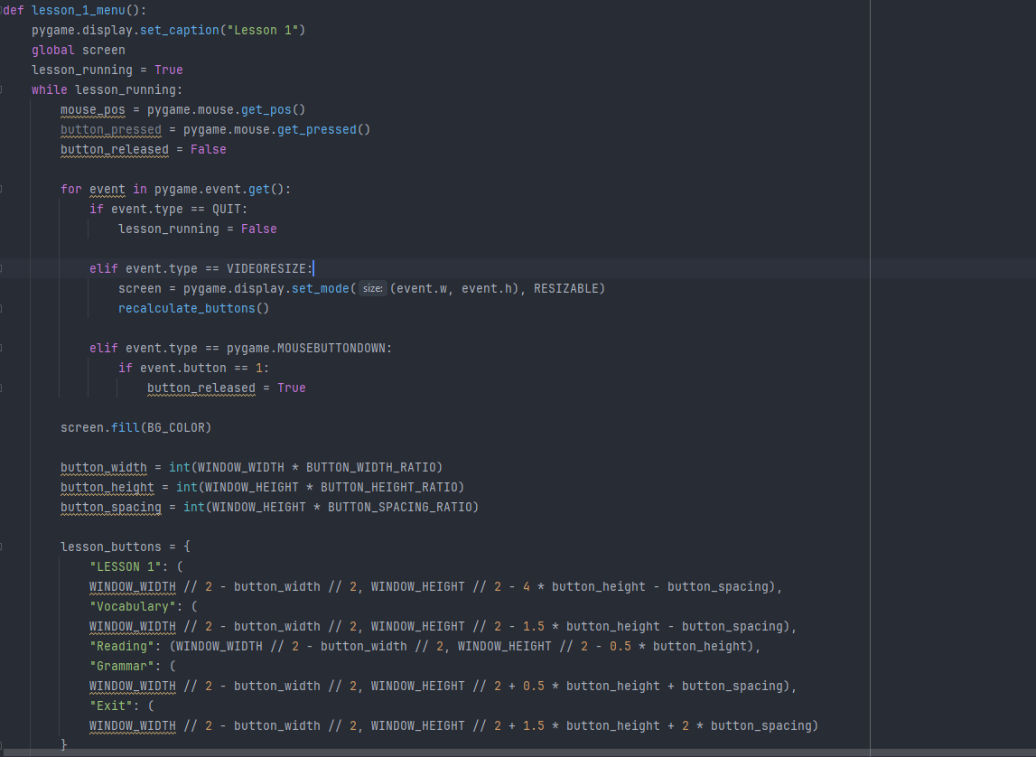
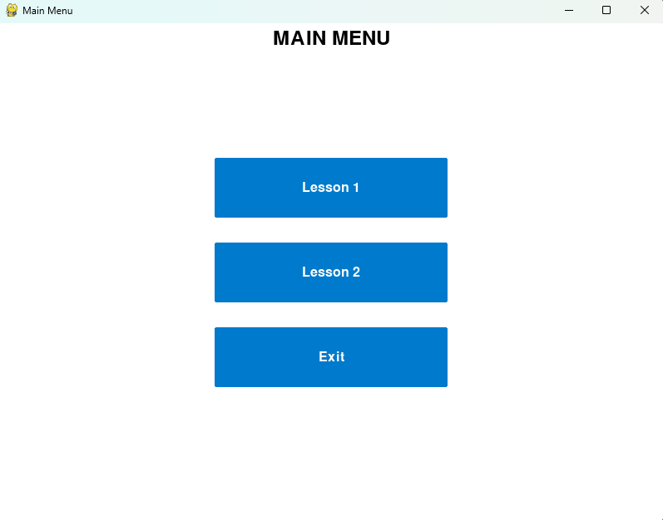
Hlavná štruktúra menu

Slide 7
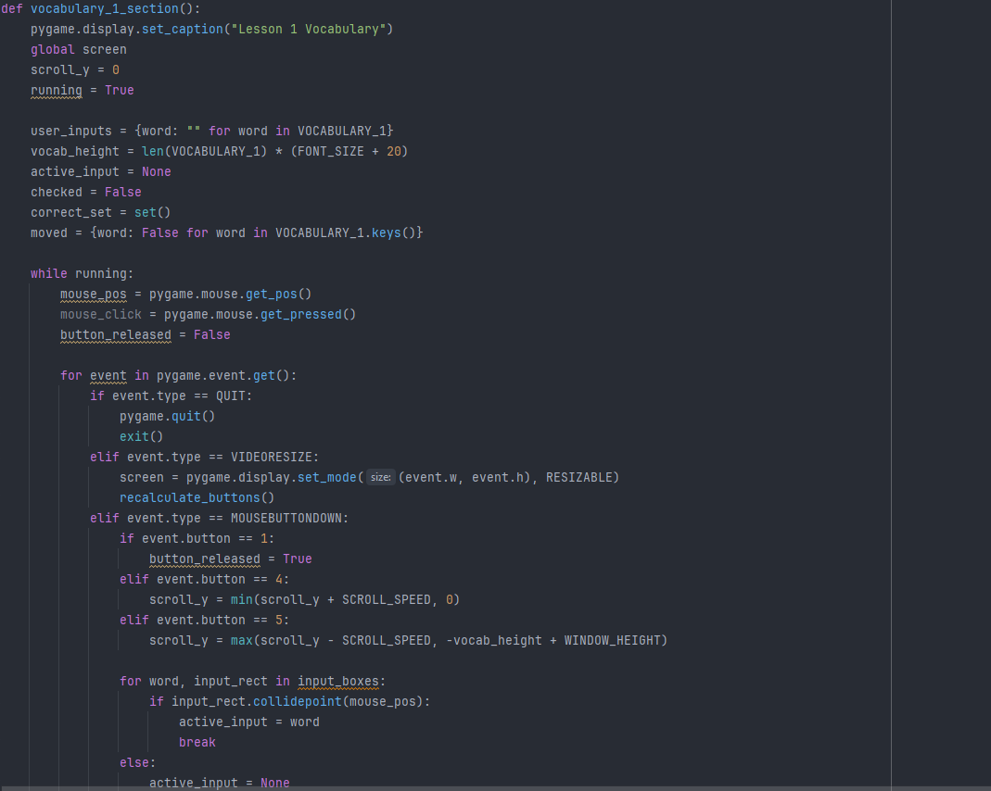
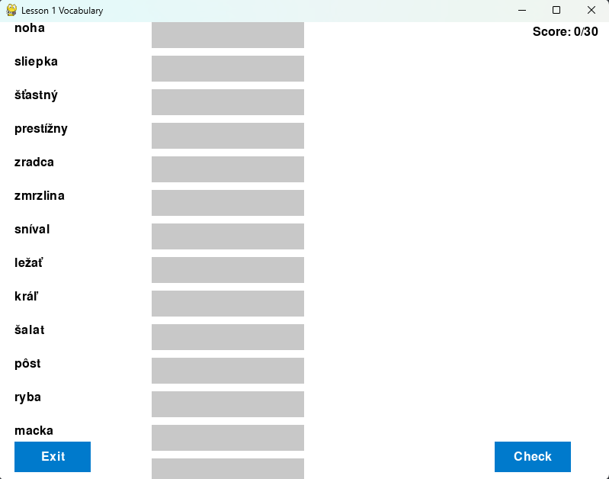
Vocabulary

Slide 8
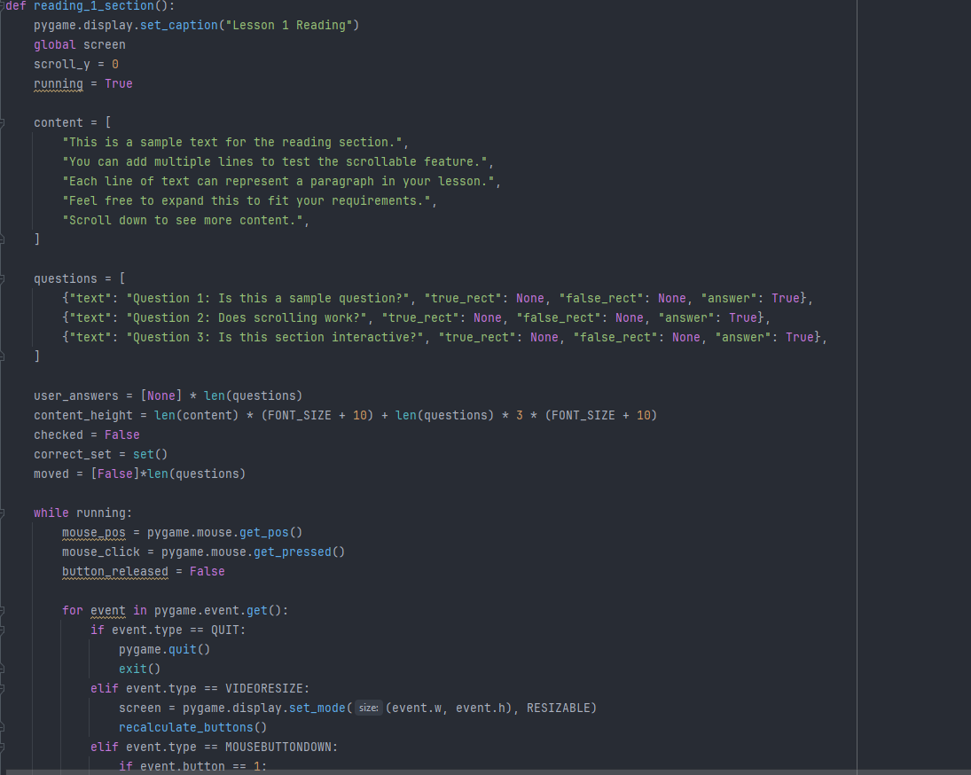
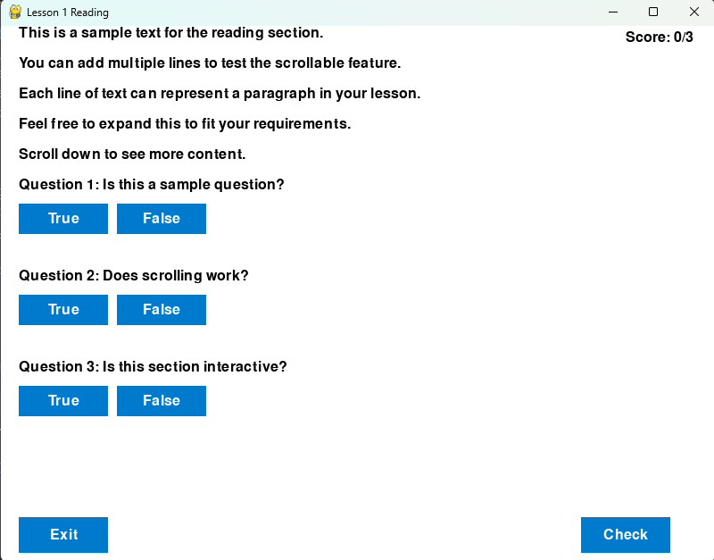
Reading

Slide 9
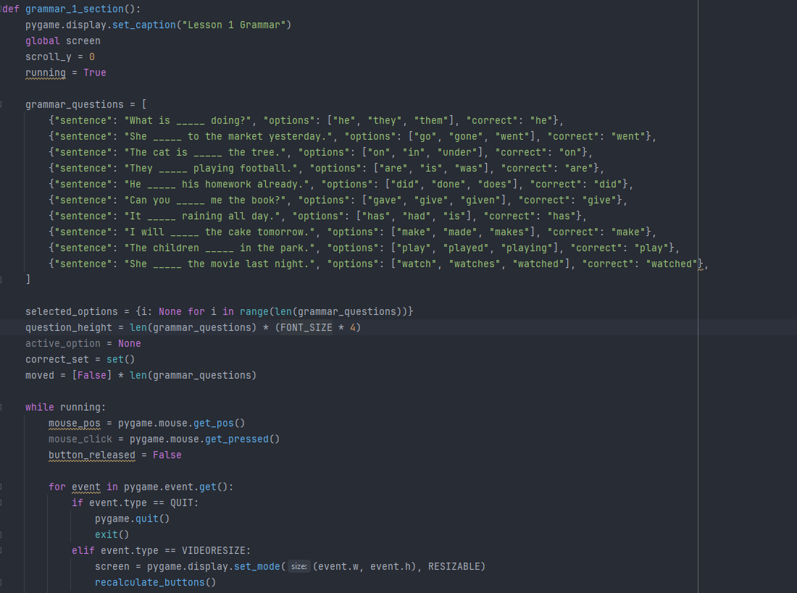
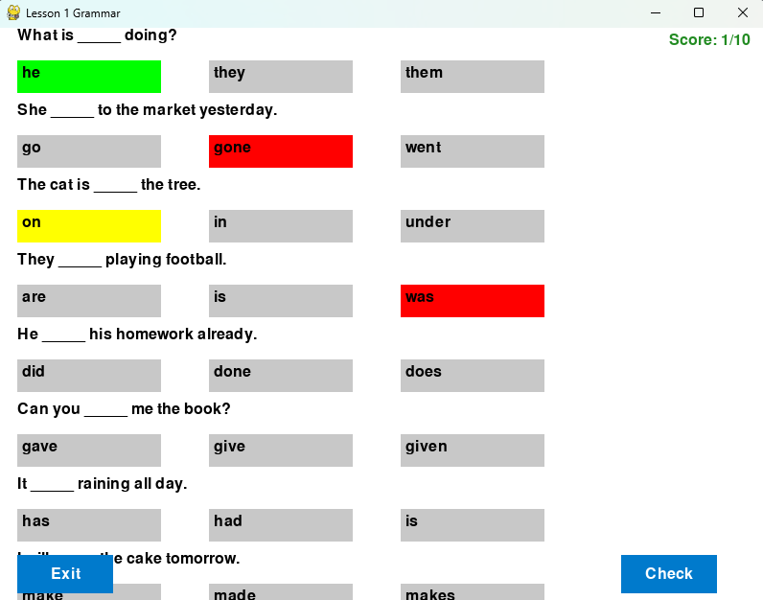
Grammar

Slide 10
ĎAKUJEME ZA POZORNOSŤ

